Slide 1
Symulator statku
Uladzislau Ketrys 3 INF L01

Slide 2


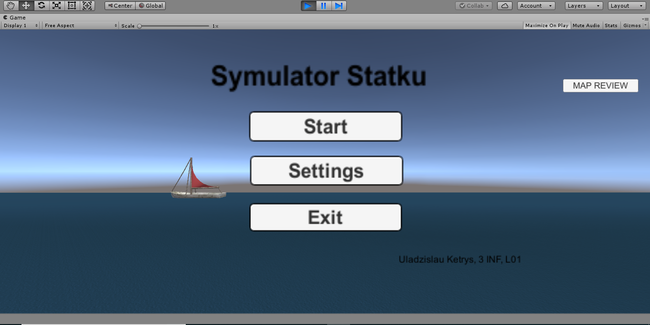
Mój symulator zawiera 3 sceny:
MENU

Slide 3
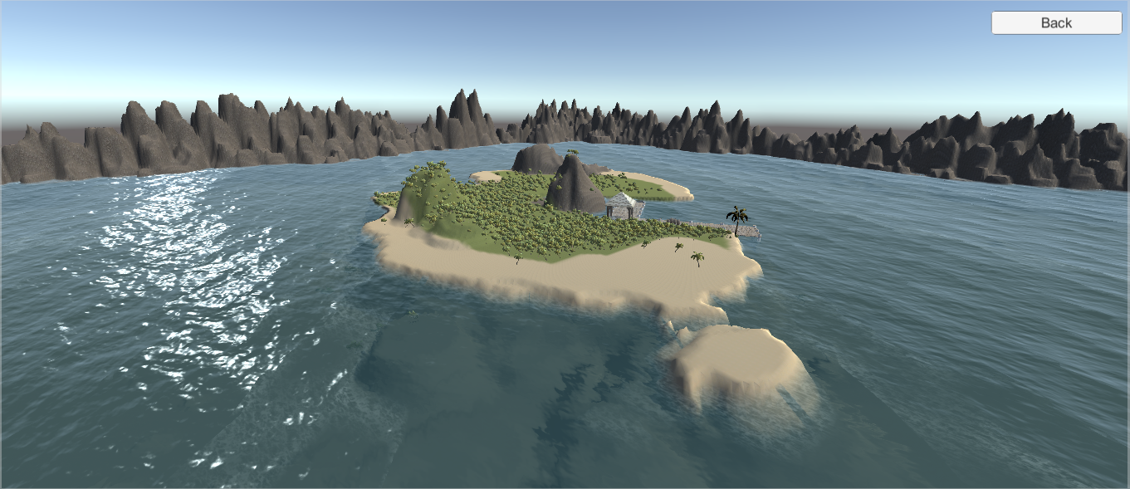
MAPA
(przycisk
MAP REVIEW
w Menu)

Slide 4
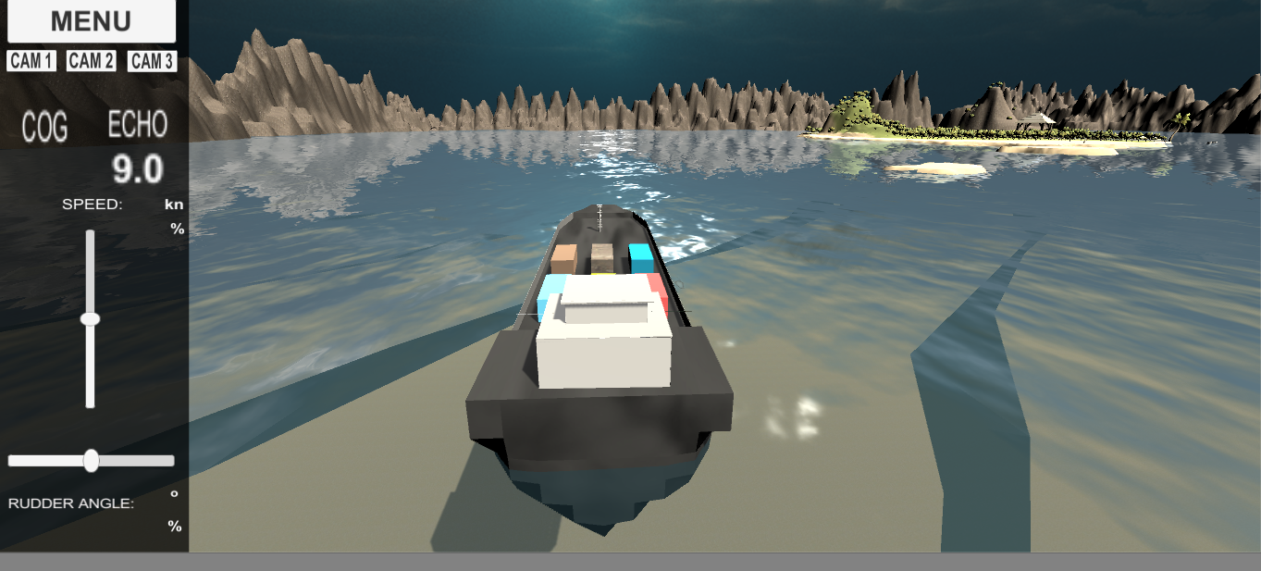
SYMULATOR

Slide 5
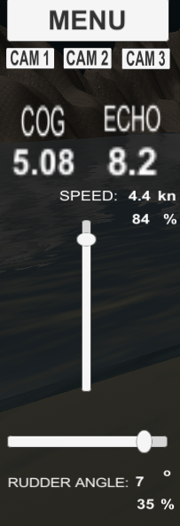
Interfejs użytkownika
Przycisk wyjścia do Menu
Przyciski przełączania między kamerami
Informacja o kursie nad ziemią i odległości do dna
Suwaki do sterowania kursem i prędkością
Informacja o kącie steru (w stopniach i procentach)
Informacja o prędkości (w węzłach i procentach)

Slide 6
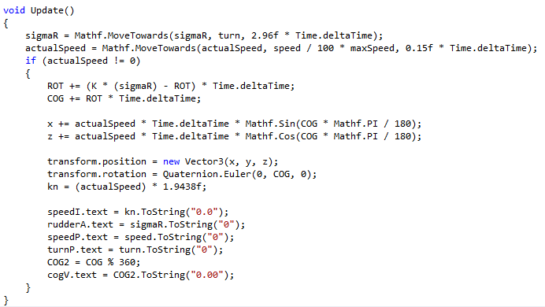
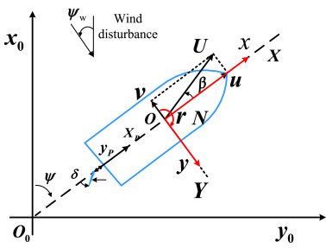
W symulatorze zaimplementowany jest model Nomoto

Slide 7
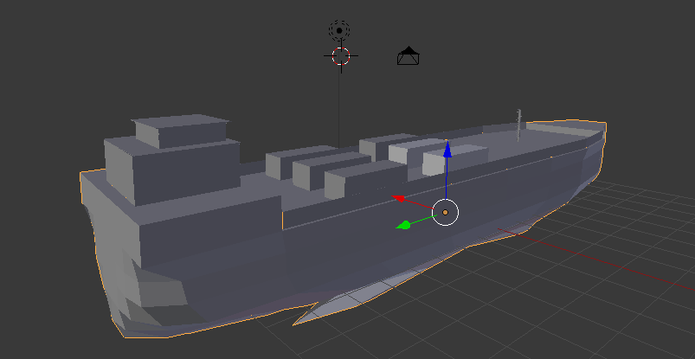
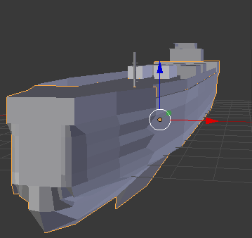
Własny model statku

Slide 8
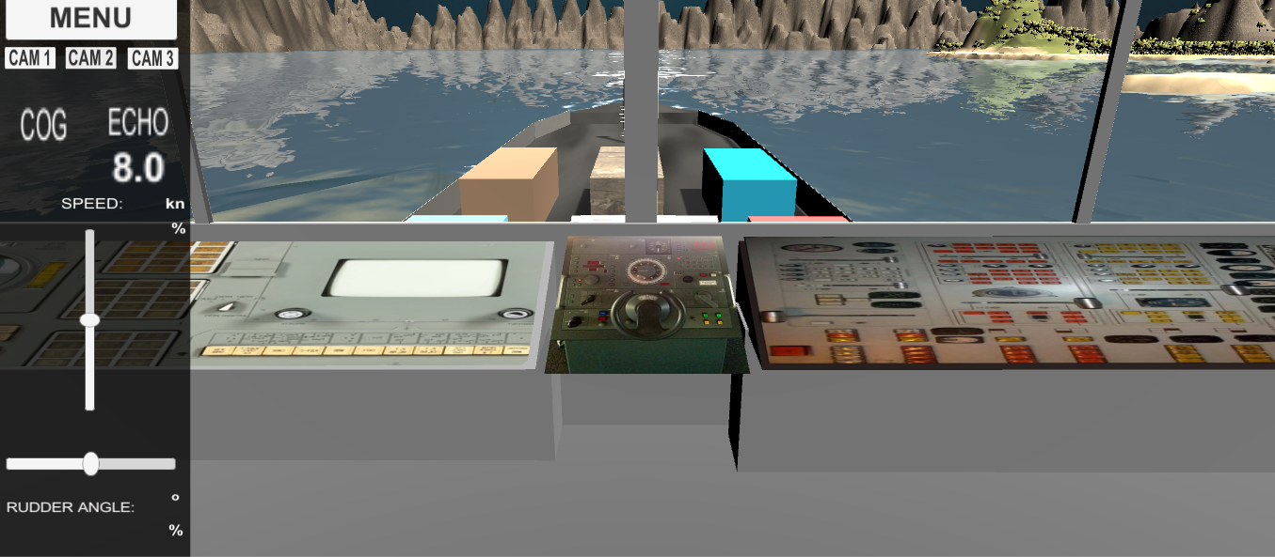
Własny model mostka

Slide 9
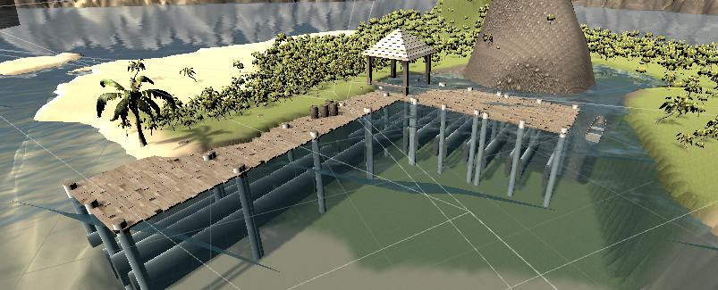
Port

Slide 10
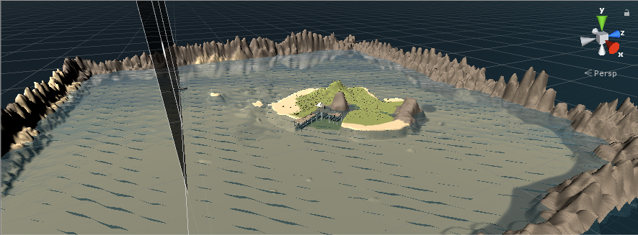
Teren

Slide 11
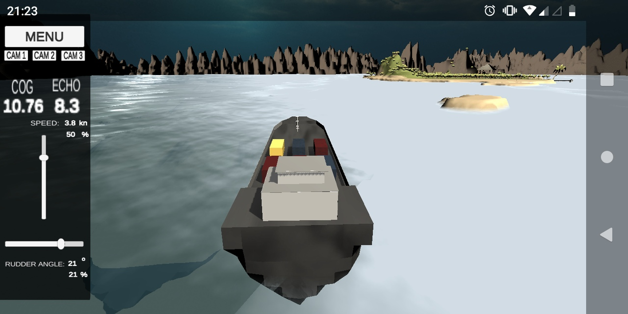
Aplikacja Android

Slide 12
Dziękuję za umagę

